Slide 1
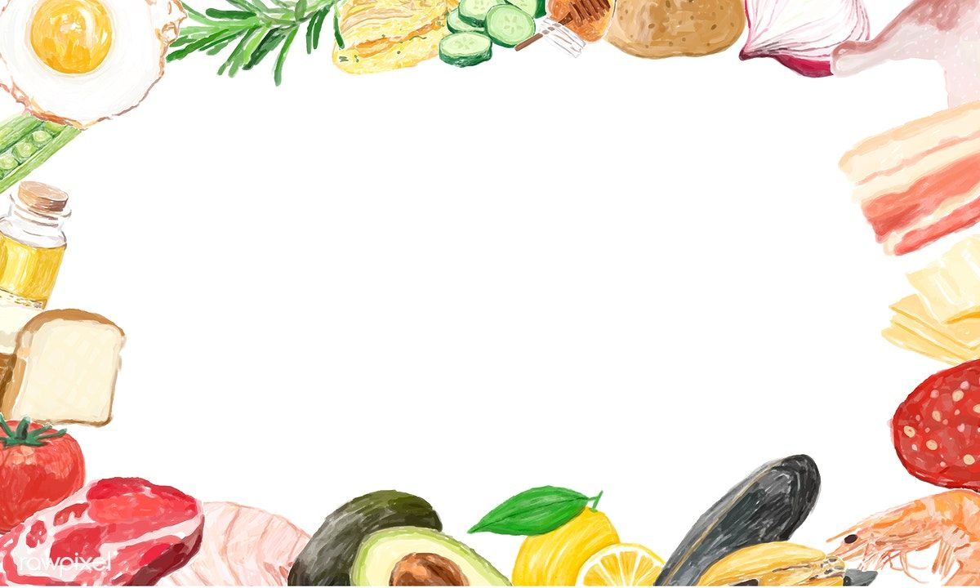
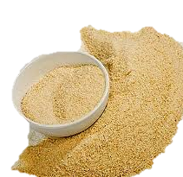
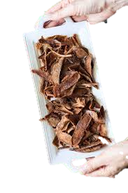
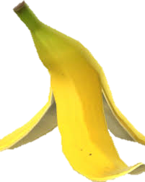
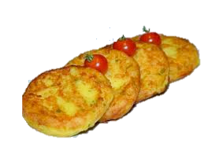
RECEPTI ZA ISKORIŠTAVANJE VIŠKA HRANE
KRUŠNE MRVICE
ČIPS OD KORE OD JABUKE
Gimnazija dr. Ivana Kranjčeva
Đurđevac
PLJESKAVICE OD PIRE
KRUMPIRA
GNOJIVO ZA BILJKE

Slide 2
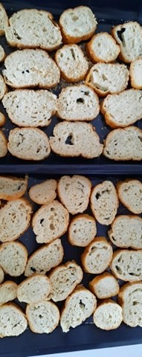
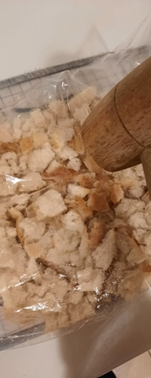
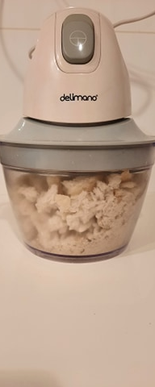
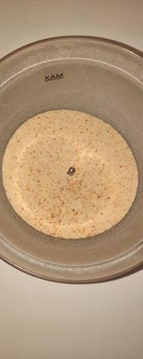
KRUŠNE MRVICE
SASTOJCI: STARI KRUH
ISPECITE STARI KRUH TAKO DA OSTANE POSVE SUH
STAVITE KRUH U VREĆICU TE GA SMRVITE NA MALE KOMADIĆE
KOMADIĆE KRUHA STAVITE U BLENDER TE DOBRO IZMELJITE
KADA SU MRVICE DOVOLJNO SITNE, POHRANITE IH U POSUDU I SPREMNE SU ZA UPORABU!

Slide 3
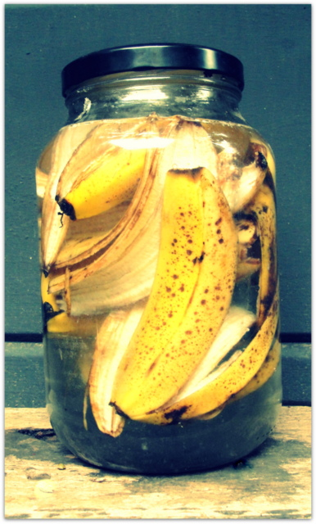
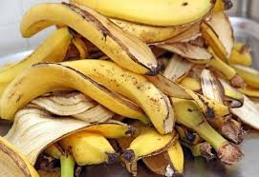
SASTOJCI: KORE OD BANANE, VODA
GNOJIVO ZA BILJKE
NALIJTE VODU U STAKLENKU
U VODU URONITE KORE OD BANANE
ČEKAJTE DA ODSTOJI 2 DANA
TU VODU KORISTITE KAO GNOJIVO ZA BILJKE

Slide 4
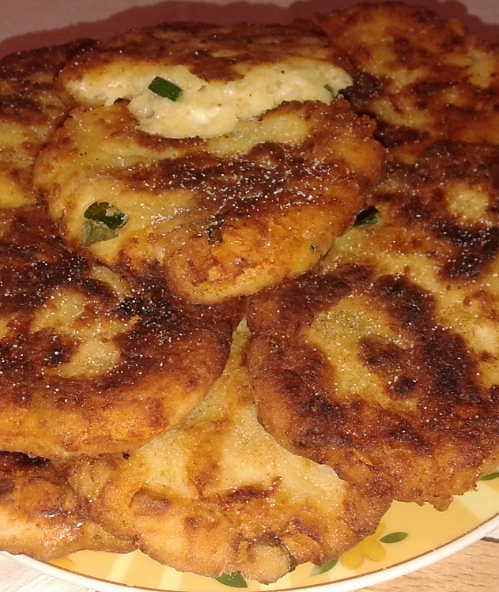
SASTOJCI: 2 ŠALICE PIRE KRUMPIRA, PARMEZAN, 1 JAJE, 7 ŽLICA BIJELOG BRAŠNA
PLJESKAVICE OD PIRE KRUMPIRA
PIRE, PARMEZAN, JAJE I 3 ŽLICE BRAŠNA UMUTITE U JEDNOJ POSUDI
OD SMJESE NAPRAVITE MALE POGAČICE U OBLIKU PLJESKAVICA
UVALJAJTE PLJESKAVICE U OSTATAK BRAŠNA
NA TAVI ZAGRIJTE ULJE I POPRŽITE PLJESKAVICE 3 MINUTE NA SVAKOJ STRANI

Slide 5
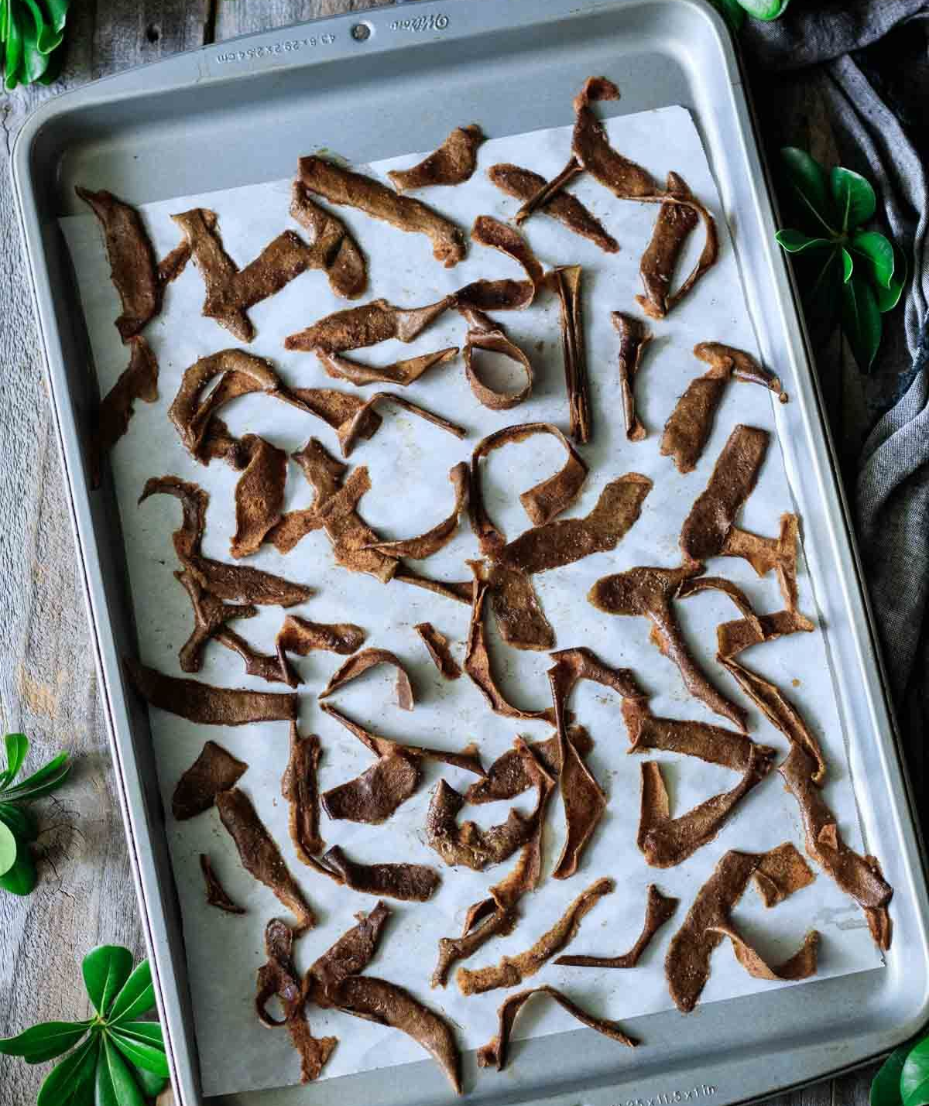
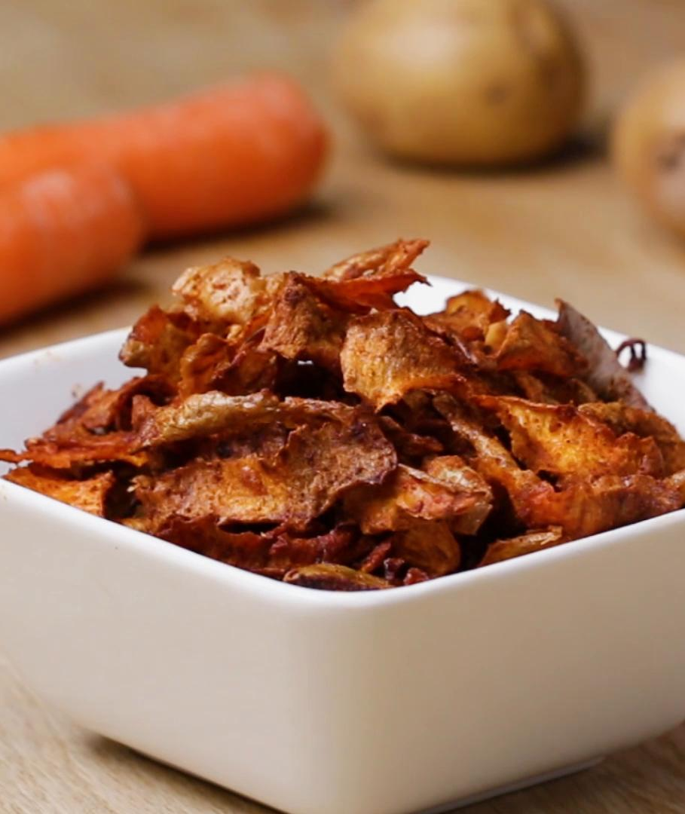
SASTOJCI: KORA OD JABUKE (OD 8 JABUKA), 3 ŽLICE ŠEĆERA, 1 ŽLIČICA CIMETA
ČIPS OD KORE OD JABUKE
ZAGRIJTE PEĆNICU NA 150°C
NA PAPIR ZA PEČENJE RASPOREDITE KORE
POSPITE KORE MJEŠAVINOM SEĆERA I CIMETA I PROMJEŠAJTE SVE ZAJEDNO
PECITE 30 MINUTA

